Slide 1



Министерство науки и высшего образования Российской Федерации Федеральное автономное образовательное учреждение высшего образования «ЮЖНЫЙ ФЕДЕРАЛЬНЫЙ УНИВЕРСИТЕТ» ИНСТИТУТ ВЫСОКИХ ТЕХНОЛОГИЙ И ПЬЕЗОТЕХНИКИ
Анализ транзакционных данных и бизнес-метрик интернет-магазина
Итоговый индивидуальный проект по дисциплине «Большие данные»
Выполнили:
Студентки 3 курса 6 группы направления «Прикладная информатика»
Ростов-на-Дону, 2026
Саратова Дарья Михайловна
Гончарова Дарья Михайловна

Slide 2



Актуальность проекта
Объемы Data & Масштабирование
Автоматизация аналитики
В современной сфере бизнеса логи продаж содержат миллионы транзакций ежедневно. Стандартные инструменты (например, СУБД на одном узле или тем более Microsoft Excel) зависают, теряют данные и не способны обработать такие массивы в режиме реального времени.
Использование инфраструктуры больших данных позволяет бизнесу автоматизировать построение сложных аналитических срезов (ABC-анализ, расчет временных пиков), предотвращая упущенную выгоду за счет своевременного планирования маркетинга.

Slide 3






Цель и задачи проекта
Инфраструктура
Предобработка
Анализ & ABC
Развернуть отказоустойчивую среду хранения HDFS и подключить движок Apache Spark для распределенных вычислений.
Реализовать пайплайн очистки данных, парсинга типов временных меток и фильтрации аномалий на PySpark DataFrame API.
Выполнить расчет аналитических метрик: ABC-анализ по выручке, почасовой трафик продаж и географическое распределение.

Slide 4

Выдвигаемые гипотезы
Эффект длинного хвоста (Закон Парето): Основную долю выручки интернет-магазина (80%) обеспечивает малая доля уникальных товаров (около 20%), составляющая категорию "А".
Пиковая нагрузка системы: Покупательская активность имеет выраженные временные интервалы спада и максимальной нагрузки (пиковые утренние/вечерние часы).
Географическая неравномерность: Географическое распределение объемов заказов имеет асимметричную концентрацию вокруг нескольких ключевых регионов (стран).

Slide 5


Описание схемы данных (Schema)
Имя столбца | Тип данных (Spark) | Описание переменной | Пример значения
InvoiceNo | String | Уникальный номер транзакции (счета-фактуры) | 536365
StockCode | String | Идентификатор товарной единицы в системе | 85123A
Description | String | Наименование/текстовое описание товара | WHITE HANGING HEART LIGHT-HOLDER
Quantity | Integer | Количество единиц товара в транзакции | 6
InvoiceDate | Timestamp (после обработки) | Дата и время совершения покупки | 2010-12-01 08:26:00
UnitPrice | Double | Цена товара за единицу | 2.55

Slide 6







Архитектура и стек технологий
Apache Spark (PySpark)
Hadoop HDFS
Matplotlib & Seaborn
Движок распределенной обработки In-Memory данных. DataFrame API и SQL-функции для мгновенных агрегаций.
Распределенное, масштабируемое и отказоустойчивое файловое хранилище для терабайтных CSV логов транзакций.
Библиотеки на Python для построения и сохранения высококачественной инфографики из результатов Spark.

Slide 7

Ход реализации и очистка данных
1. Инициализация и Импорт
2. Преобразования типов и Фильтры
Запуск кластера Spark через создание глобального объекта SparkSession.builder. Загрузка данных из реестра CSV с автоматическим распознаванием схемы inferSchema=True.
Конвертация строковой даты через встроенный to_timestamp. Исключение аномалий: строк с отрицательными значениями (Quantity < 0), которые вызваны операциями возвратов.

Slide 8

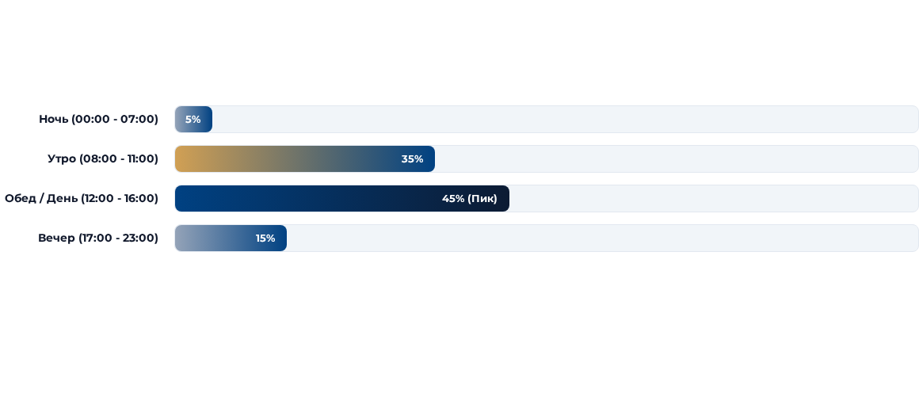
Временной анализ активности
С помощью PySpark SQL функции hour() была извлечена часовая компонента из меток транзакций. Основная масса заказов (80%) концентрируется в утренний и дневной период. Рекомендуется планировать рассылки на 10:00-11:00.

Slide 9

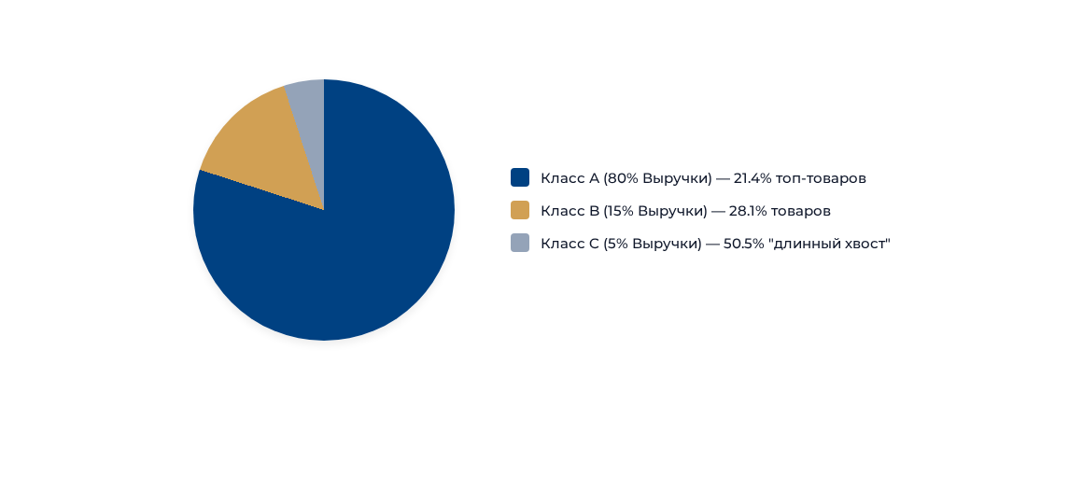
Результаты ABC-анализа выручки
Гипотеза Парето полностью подтвердилась: ~21% ассортимента приносит магазину 80% всех денег. Это ключевые позиции, остатки которых на складах необходимо жестко контролировать в HDFS-пайплайне.

Slide 10
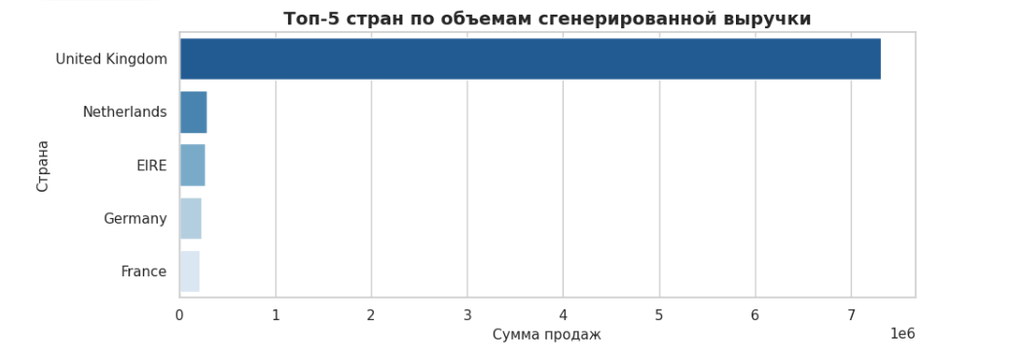
Анализ распределения выручки по странам
Задача: Идентификация ключевых рынков сбыта для оптимизации логистики.
Метод: Агрегация данных по полю Country с расчетом суммы выручки (Quantity * UnitPrice).
Результат: Основной объем продаж сконцентрирован в Великобритании (около 80-90% выручки). Выявлены вторичные рынки (Германия, Франция), которые показывают стабильный рост.
Бизнес-инсайт: Необходимо сфокусировать маркетинговые усилия на топовых странах и пересмотреть логистические затраты для рынков с минимальной долей выручки.

Slide 11

Итоги и результаты проекта
Технологический стек
Бизнес-ценность
Успешно освоена распределенная среда хранения HDFS и инструменты Apache Spark для отказоустойчивых вычислений. PySpark показал высокую скорость выполнения аналитических выборок по сравнению с традиционными локальными инструментами.
Разработанный скрипт автоматизирует расчет ключевых показателей: сегментирование продуктов по выручке (ABC) и определение пиковой часовой нагрузки, что позволяет бизнесу оперативно корректировать маркетинговую стратегию.

Slide 12
Спасибо за внимание!

